Slide 1

Welkom Slimme regio’s - sterke samenwerking!

Slide 2
Programma
Opening met update over Logistiek Pact
Eerste spreker: Johan Ribberink, accountmanager van het Summa, over de visie van Summa op Vakscholen in deelregio’s van hun werkgebied.
Lunch
Tweede spreker: Johan Steenbeek, projectleider van TOLO, geeft een inkijk in een effectieve samenwerking met UWV, jobcoaching en gemeenten.
Derde spreker: Bart Hermans, relatiemanager van de Vakschool Logistiek Limburg, over verbinden van regulier onderwijs met LLO en subsidiemogelijkheden voor vakscholen.
Afronding

Slide 3
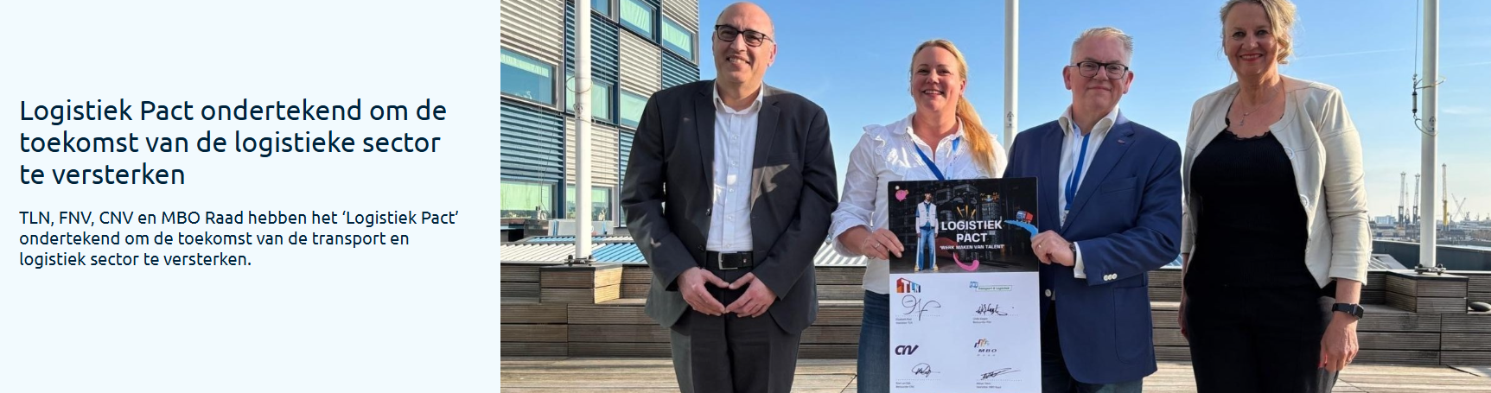
Logistiek Pact

Slide 4
Drie Pijlers
De Logistieke Sector in de Schijnwerper
Onderwijs- en Opleidingsbeleid
Regionaal aanpakken

Slide 5
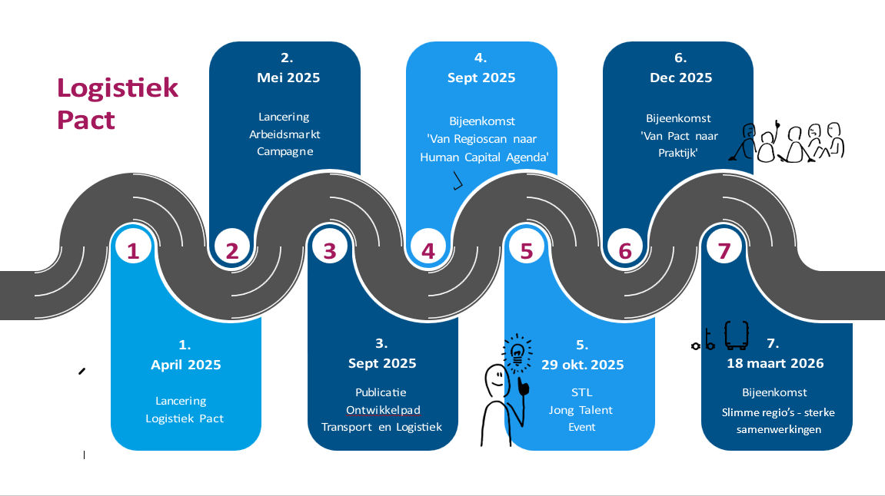

Slide 6
Drie inzichten uit de regio…
Opdracht aan de sprekers:
Wat was de gamechanger om jullie initiatief succesvol te maken?
Waar ligt de kans voor verduurzaming en/of uitbreiding in de toekomst?
Wat is de eerste stap die u daarvoor gaat zetten?

Slide 7
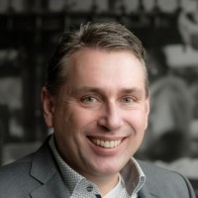
Johan Ribberink Accountmanager Summa

Slide 8

Lunch

Slide 9

Johan Steenbeek Projectleider TOLO

Slide 10
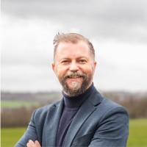
Bart Hermans Relatiemanager Vakschool Logistiek Limburg

Slide 11
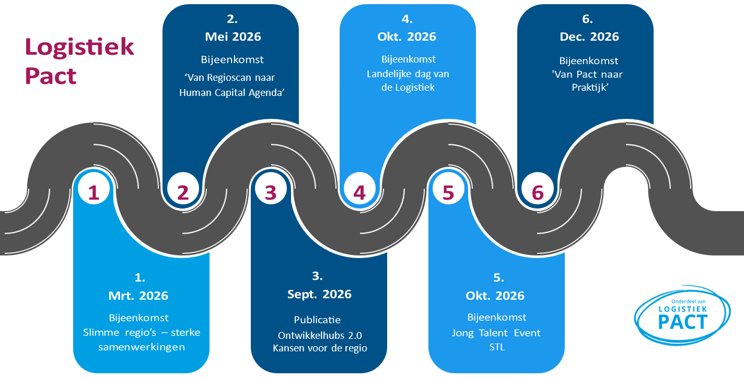

Slide 12

Afronding

